Slide 1
সবাইকে স্বাগতম

Slide 2
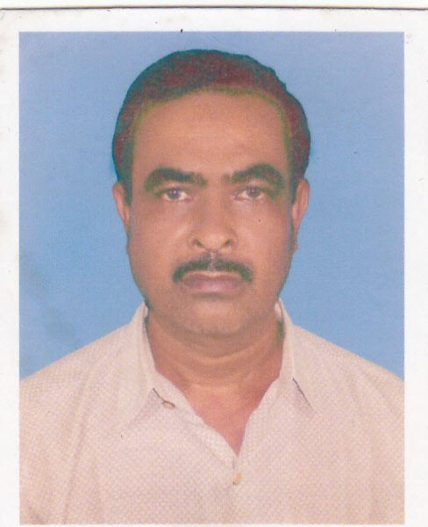
পরিচিতি
উত্তম কুমার চক্রবর্তী
সহকারী সিঃশিঃহোমনা কফিল উদ্দিন পাইলট
বালিকা উচ্চ বিদ্যালয়
আইডি-২১
হোমনা-কুমিল্লা
শ্রেনি-৬ষ্ঠ
বিষয়ঃবিজ্ঞান
অধ্যায়ঃষষ্ঠ
তারিখঃ ১০/০৪/২০২০

Slide 3
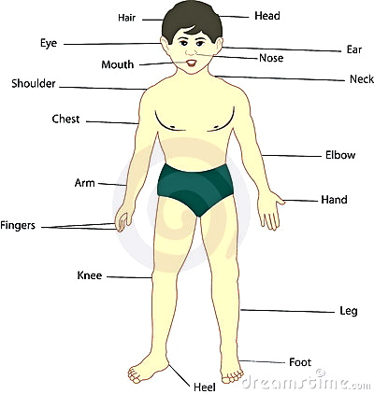
এসো আমরা ছবি দেখি
নাক কী ধরণের অঙ্গ ?
বিভিন্ন অঙ্গ নিয়ে মানবদেহ গঠিত ।
অনুভূতিপ্রবণ বা সংবেদি অঙ্গ ।
মানবদেহ কী নিয়ে গঠিত ?
মানবদেহ
ছবিতে কী দেখা যাচ্ছে ?

Slide 4
আমাদের আজকের পাঠ -
সংবেদি অঙ্গ

Slide 5
এই পাঠ শেষে শিক্ষার্থীরা-
১। সংবেদি অঙ্গ কী তা বলতে পারবে ।
২। চোখের গঠন ও কাজ ব্যাখ্যা করতে পারবে।
৩। চোখের যত্ন নেওয়ার কৌশল ব্যাখ্যা করতে পারবে।

Slide 6
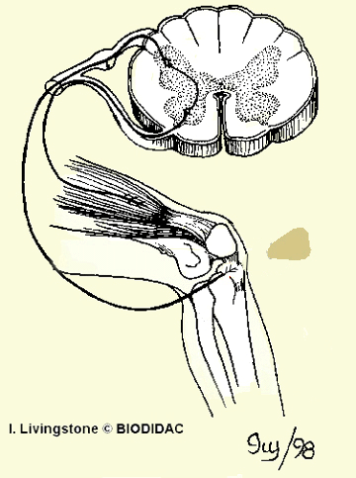
সংবেদি অঙ্গ
এসো দেখি সংবেদি অঙ্গ কীভাবে কাজ করে ।
যে অঙ্গগুলোর সাহায্যে আমরা অনুভব করতে পারি সেগুলোকে সংবেদি অঙ্গ বলা হয় ।
লোকটিকে স্পর্শ করল। ত্বক এ খবর মস্তিষ্ককে জানিয়ে দিল। মস্তিষ্কের হুকুমে লোকটি ঘুরে দাঁড়াল ।

Slide 7
বলতো সংবেদি অঙ্গসমূহ কী কী ?
চোখ
নাক
কান
জিহবা
ত্বক

Slide 8
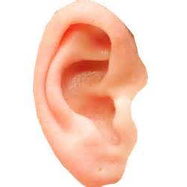
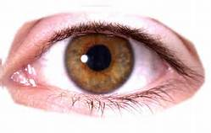
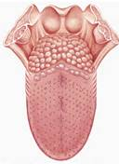
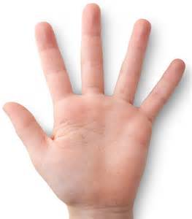
একক কাজ
সময়ঃ ৫ মিনিট
নিচের সংবেদি অঙ্গগুলোর কাজ লিখ।

Slide 9
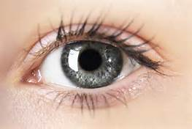
চোখ কীভাবে গঠিত ?

Slide 10
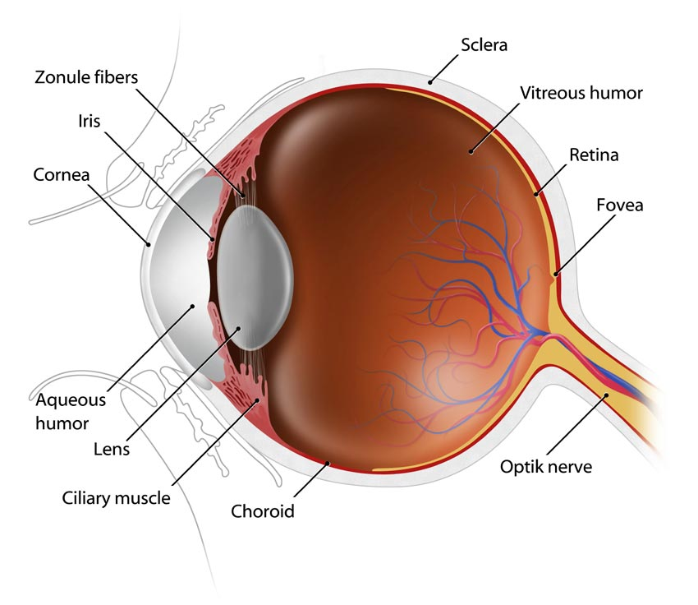
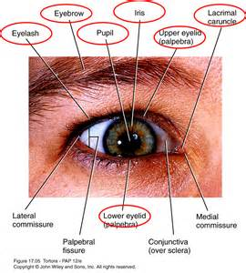
চোখের বিভিন্ন অংশ ও কাজঃ
চোখের অন্তঃগঠন

Slide 11
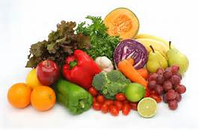
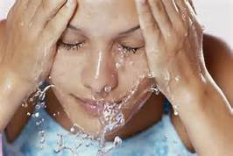
চোখের যত্ন
চোখ মোছার জন্য পরিষ্কার কাপড় ব্যবহার করা।
নিয়মিত সবুজ শাকসবজি ও রঙিন ফলমুল খাওয়া।
ঘুম থেকে উঠে ও বাইরে থেকে আসার পর অবশ্যই পরিষ্কার পানি দিয়ে ধুয়ে চোখ দুটি পরিষ্কার করা।

Slide 12
জোড়ায় কাজ
সময়ঃ ১০ মিনিট
মানুষের চোখের একটি চিত্র এঁকে এর বিভিন্ন অংশগুলোর চিহ্নিত কর ।

Slide 13
মূল্যায়ন
১। কোন ভিটামিনের অভাবে রাতকানা হয় ?
উত্তরঃভিটামিন এ
২। চোখে অশ্রু আসে কোথা থেকে ?
উত্তরঃ অশ্রুগ্রন্থি থেকে
৩। চোখের রেটিনার কাজ কী ?
উত্তরঃ চক্ষুগোলকে আলোকরশ্মি প্রবেশ, পুষ্টি সরবরাহ এবং চক্ষুগোলকের আকার বজায় রাখতে সহায়তা করে।

Slide 14
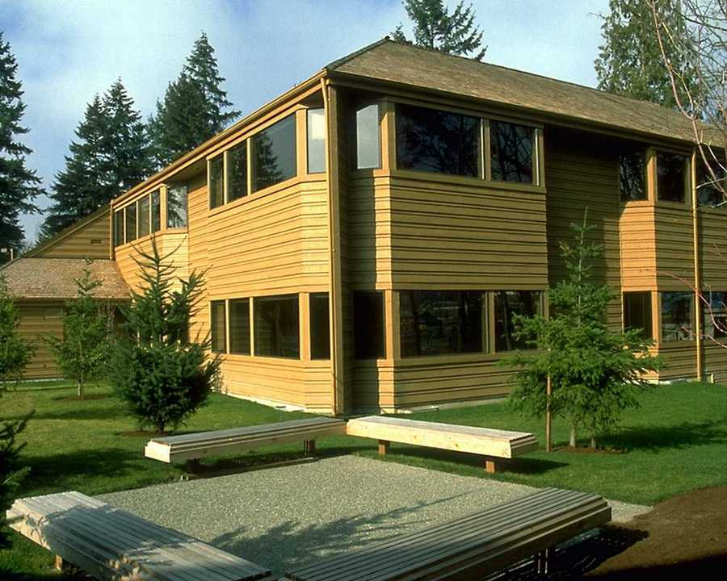
বাড়ির কাজ
মানুষের চোখের একটি চিত্র এঁকে এর বিভিন্ন অংশগুলোর কাজ লিখে আনবে ।

Slide 15
সবাইকে ধন্যবাদ

